Slide 1


ZIELZORG
Inspiratie bijeenkomst
Kunst en cultuur in het sociaal domein

Slide 2
Stichting Kunst & Cultuur (K&C)
K&C is een expertisecentrum en projectorganisatie
K&C maakt zich sterk voor goed cultuuronderwijs op de scholen in Drenthe en Groningen
K&C zet zich in voor de cultuurparticipatie in Drenthe
Met onze projecten en evenementen stimuleren we zoveel mogelijk mensen om deel te nemen aan of kennis te maken met kunst, cultuur en erfgoed
Vragen of meer weten? Neem vrijblijvend contact op!
simone.koelman@kunstencultuur.nl
www.kunstencultuur.nl/makers/sociaal-domein-2

Slide 3
Het programma
Pleanair
Simone Koelman: de waarde van kunst en cultuur in het sociaal domein
Nils van Beek en Nicoline Wijnja (Kunstpunt Groningen)
Erik de Vries (K&C) over Podium Platteland
Deelsessies
Speeddaten
Groep GROEN naar ACTIVITEITENRUIMTE
Groep PAARS naar ‘GEBLOKT TAPIJT’

Slide 4

Bibliotheek Hoogeveen
Vandaag zijn we te gast bij …
Lianne IJmker, programmamanager Erfgoed en Cultuurparticipatie,
over de bibliotheek, kunst en cultuur en het sociaal domein.

Slide 5
Met wie zijn we hier?

Slide 6
Kunst en cultuur in het sociaal domein
Arts in Health (whitepaper)
https://www.artsinhealth.nl/read/white-paper-national-agenda
Arts in health verwijst naar het veld dat artistieke en creatieve praktijken toepast om gezondheid en welzijn te bevorderen en een positieve benadering van gezondheid te stimuleren.
K&C: Met het sociaal domein bedoelen wij alle mensen en organisaties die werken in en aan zorg, welzijn, maatschappelijke problematiek en initiatieven.

Slide 7
Veranderingen in de gezondheidszorg
Toename van het aantal ouderen
Toename van het aantal jongeren met psychische kwetsbaarheden
Toename van het aantal mensen dat leeft met chronische ziekten of met meerdere aandoeningen tegelijk
Groeiende personeelstekorten in de zorg en hoge burn-outcijfers onder medewerkers
Groeiende gezondheidsverschillen op basis van sociaaleconomische status

Slide 8
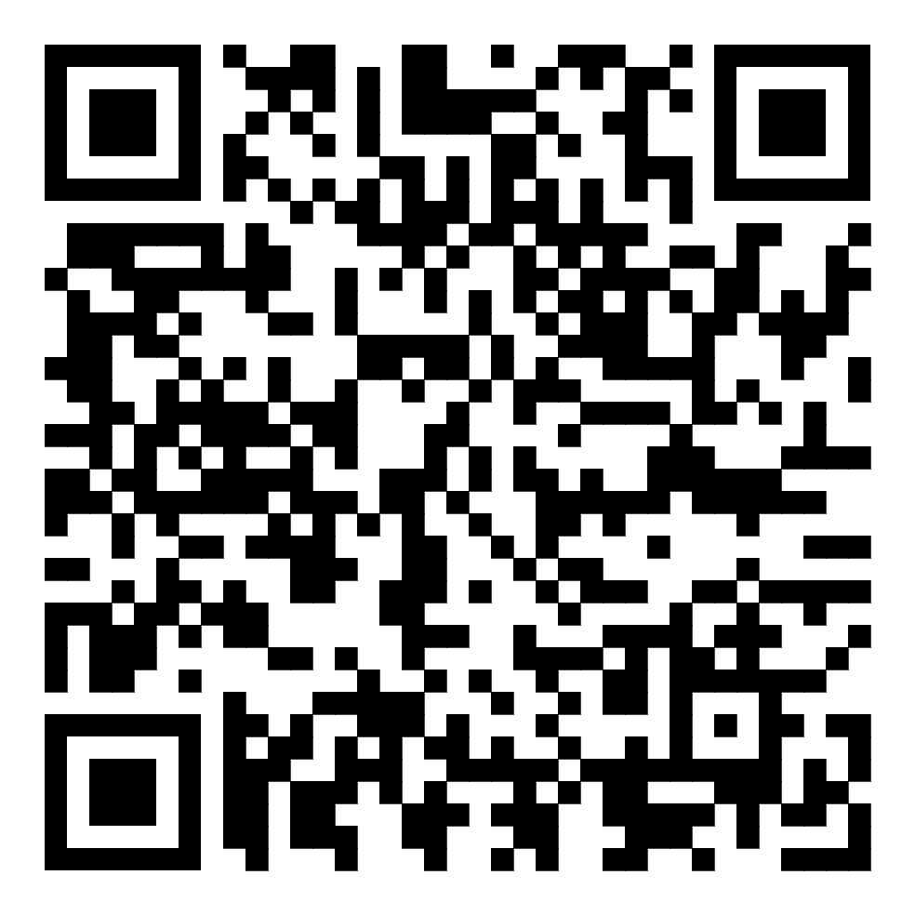
Kunst en cultuur in het sociaal domein
Positieve Gezondheid spinnenweb

Slide 9
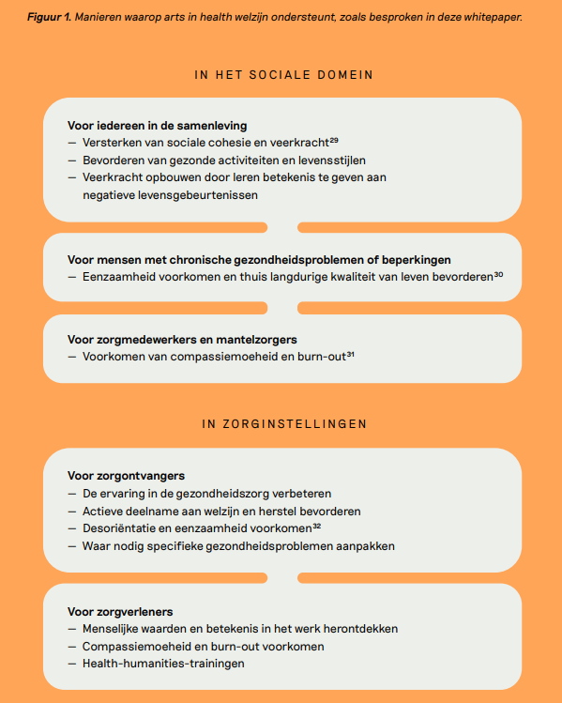
Samenvattend
Manieren waarop arts in health welzijn ondersteunt, besproken in de whitepaper

Slide 10
Samenvattend
Manieren waarop arts in health welzijn ondersteunt, besproken in de whitepaper

Slide 11
Onderbouwing (preventie)
In Nederland wordt vaker erkend dat kunst kan bijdragen aan ziektepreventie in het sociale domein. (1)
Deelname aan kunst en cultuur heeft meerdere positieve effecten: (2)
Positieve impact op fysieke aspecten: minder behoefte aan medicatie en een vermindering van pijn, angst en stress.
Draagt bij aan mentale gezondheid, door zelfvertrouwen en het gevoel van onderlinge verbondenheid te versterken, en door de kans op depressie te verminderen.
Het heeft een preventief effect, bijvoorbeeld doordat het bijdraagt aan het behouden van cognitieve functies.
1: Movisie. (2017). Transformatieagenda Kunst en cultuur met zorg en welzijn. https://www.movisie.nl/publicatie/transformatieagenda-kunst-cultuur-zorg-welzijn
2: Veldman, J., Malta, S, Nederlof, N., van Sambeek, N., & Verhagen, P. (2023). Onderzoek naar multipliereffecten en pay-off effecten in de culturele en creatieve sector. Publicatienummer: 2022.175.2313. ‘In opdracht van: Ministerie van Onderwijs, Cultuur en Wetenschap’.

Slide 12
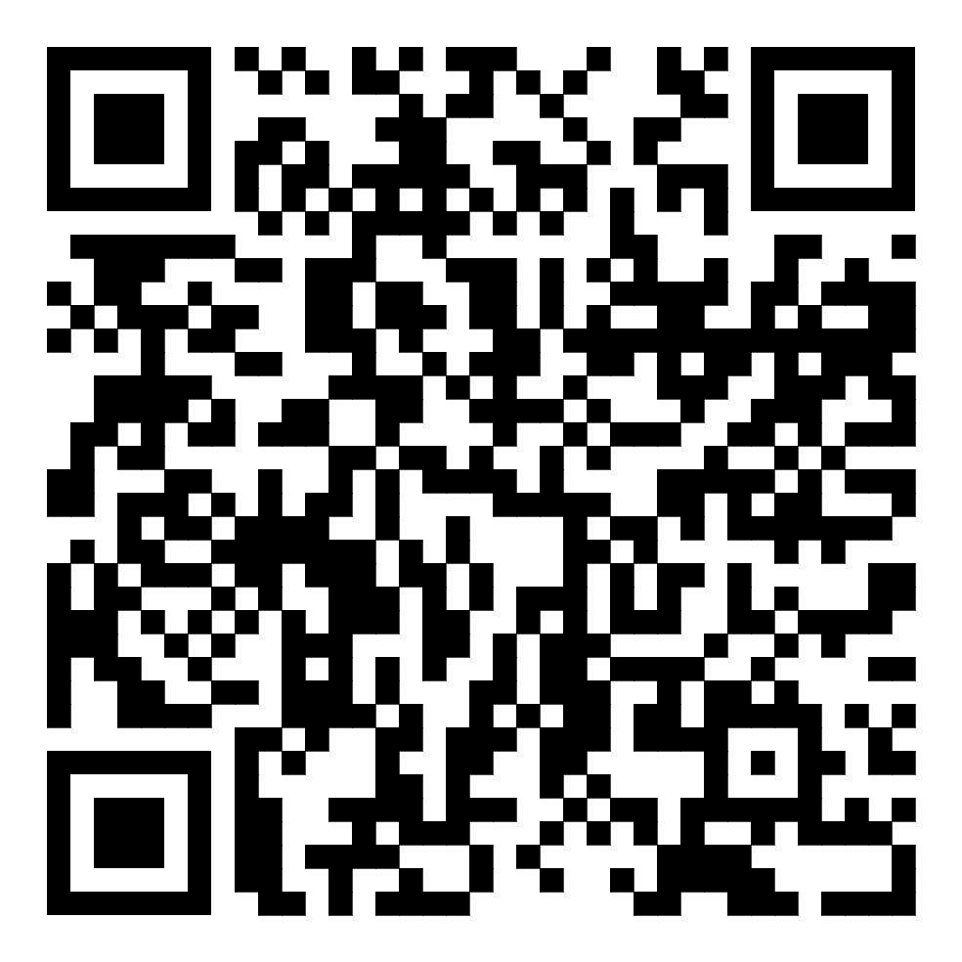
Meer weten?
Whitepaper Arts in Health
White Paper | A national agenda – Arts in Health Netherlands

